Slide 1
MODUL 7
Zdraví a správa půdy
www.eu-dare.com

Slide 2
Nejdříve se však zamysleme
Jaký je váš názor na význam minimalizace narušování půdy v zemědělství?
Jak podle vás ovlivňuje průběžný přísun organické hmoty zdraví půdy a růst plodin?
Znáte nějaké metody nebo postupy, které pomáhají podporovat růst mikrobů v půdě?

Slide 3
Přehled obsahu
V tomto modulu se snažíme objasnit složité vztahy mezi fyzikálními, chemickými a biologickými složkami půdy, a to, jak tyto vztahy ovlivňují růst plodin a odolnost ekosystémů.
Tento modul motivuje k zavádění postupů pro podporu zdraví půdy a pomáhá objasnit význam hospodaření s půdou.
01
Úvod
02
Základní prvky systémů hospodaření s půdou
03
Složky zdraví půdy
04
Vzájemný vztah mezi vlastnostmi půdy a růstem rostlin
05
Úrodnost půdy a hospodaření s živinami

Slide 4
01
Úvod

Slide 5
Hospodaření s půdou
Důraz na zemědělské postupy, které upřednostňují dobré životní podmínky pro půdu
Minimalizace narušení půdy
Snaha o zachování struktury půdy a organických látek
Zajištění trvalého přísunu organických látek, podpora mikrobiálního růstu
Další čtení
Zdraví půdy a globální udržitelnost: Převedení vědy do praxe
Utužení půdy a hospodaření s půdou

Slide 6
Hospodaření s půdou
1
Hraje zásadní roli v udržitelném zemědělství a odolnosti ekosystémů.
2
Zvyšuje dostupnost vody pro plodiny a snižuje dopady sucha.
3
Podporuje rozmanité společenstvo půdních organismů.

Slide 7
Půda by měla ideálně mít zdravou strukturu, pórovitost a texturu.
Z chemického hlediska je důležité udržet vyváženou hladinu pH a dostatečný obsah živin.
Z biologického hlediska je zásadní udržet půdu bohatou na organické látky a podporovat rozmanité mikrobiální společenstvo.
Zdravotní stav půdy zahrnuje fyzikální, chemické a biologické vlastnosti.

Slide 8
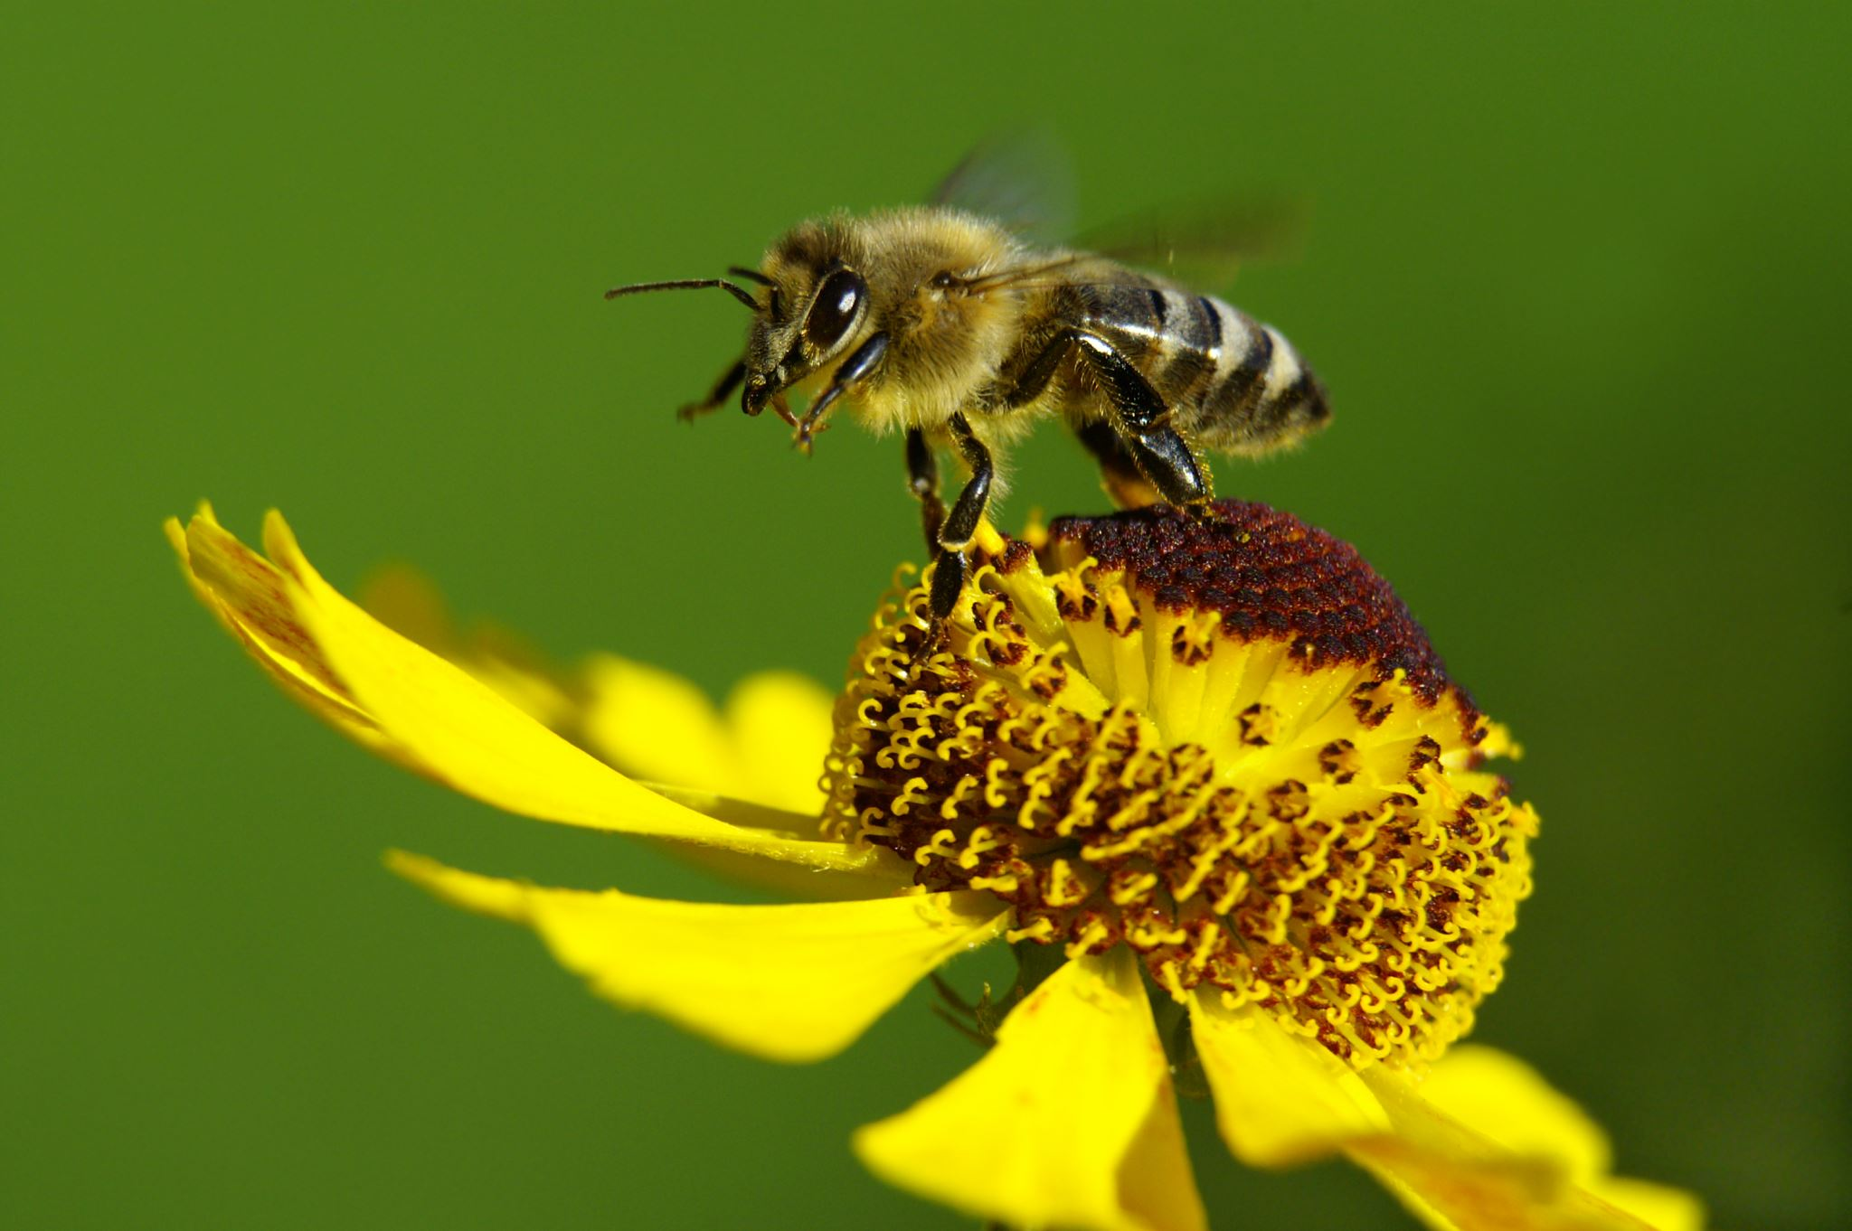
Postupy podporující zdraví půdy prospívají zemědělství a přispívají k lepší udržitelnosti.
Zdravá půda hraje klíčovou roli při zmírňování změny klimatu tím, že zachycuje uhlík.
Působí také jako přírodní filtry, které čistí vodu a zlepšují její kvalitu.
Systémy péče o zdraví půdy zvyšují biologickou rozmanitost tím, že poskytují půdním organismům životní prostředí.

Slide 9
02
Základní prvky systémů hospodaření s půdou

Slide 10
Základní prvky systémů hospodaření s půdou
Metody ochrany půdy a prevence eroze
Zdravá půda, bohatá na živiny – plodná, pestře složená, méně náchylná erozi
Zvyšování úrodnosti půdy a hospodaření s živinami
Postupy pro organicky bohatou půdu
Systémy pro řízení zdraví půdy

Slide 11
Základní prvky systémů hospodaření s půdou
Metody ochrany půdy a prevence eroze:
Zvyšování úrodnosti půdy a hospodaření s živinami:
Postupy pro ekologickou a regenerační půdu:
Systémy pro řízení zdraví půdy:
Mezi metody zmírnění eroze půdy patří obrysová orba a pěstování krycích plodin.
Důležité jsou postupy, které snižují narušení půdy a zachovávají její složení.
Poznání a udržování úrodnosti půdy, aby se rostliny mohly co nejlépe vyvíjet.
K účinné regulaci obsahu živin se používá např. kompostování, ekologické zemědělství a precizní zemědělství.
Začlenění metod, které kladou důraz na používání ekologických vstupů a regeneračních principů.
Důraz na zachování aktivních kořenů v půdě a snížení závislosti na vnějších zdrojích pro zlepšení zdraví půdy.
Zemědělské postupy, které podporují zdraví půdy tím, že snižují její narušování a podporují růst živých kořenů.
Funkce zdravé půdy při zadržování a uchovávání uhlíku, živin a vody.

Slide 12
03
Složky zdraví půdy

Slide 13
Složky zdraví půdy
Zdraví půdy je úzce spjato s jejími fyzikálními, chemickými a biologickými složkami, z nichž každá hraje klíčovou roli při podpoře růstu rostlin a fungování ekosystému.
Pochopení těchto složek je nezbytné pro vyhodnocování a řízení zdraví půdy, což v konečném důsledku podporuje udržitelné zemědělství a odolnost ekosystémů.

Slide 14
Fyzické vlastnosti
Chemické složky
Biologické faktory
Textura a struktura
Poměr částic písku, bahna a jílu
Uspořádání těchto částic
Úrovně pH
Kyselost a zásaditost
Mikroorganismy
Bakterie, houby, prvoci a hlístice hrají klíčovou roli při rozkladu organické hmoty a koloběhu živin v půdě
Pórovitost
Množství otevřených prostorů nebo pórů mezi půdními částicemi
Složení živin
Základní živiny, jako je dusík, fosfor a draslík
Makroorganismy
Hmyz a žížaly přispívají ke zdraví půdy tím, že rozkládají organickou hmotu, zajišťují koloběh živin a zlepšují strukturu půdy
Další informace Hospodaření s půdou ve vztahu k udržitelnému zemědělství a ekosystémovým službám

Slide 15
04
Vzájemný vztah mezi vlastnostmi půdy a růstem rostlin

Slide 16
Dostupnost vody a živin
Analýza struktury půdy a pronikání kořenů
Vztah mezi hladinou pH a vstřebáváním živin:
Pórovitost a infiltrace
Cyklování živin
Textura půdy
Interakce mezi kořeny a mikroby
Kontrola pH
Zdraví rostlin
Textura a struktura půdy ovlivňují míru infiltrace vody.
Mikroorganismy hrají klíčovou roli při rozkladu organických látek a uvolňování živin pro rostliny.
Umožňují rychlé prokořenění, ale nemusí dobře zadržovat vodu a živiny.
Podporují užitečné mikroby, kteří vytvářejí symbiotické vztahy s kořeny rostlin a zlepšují příjem živin.
Ovlivňuje dostupnost živin.
Zlepšuje vstřebávání živin, což významně ovlivňuje zdraví, růst a produktivitu rostlin.

Slide 17
Souvislost mezi půdou a růstem rostlin
Pochopení složitých vztahů mezi fyzikálními, chemickými a biologickými složkami půdy je pro efektivní hospodaření s půdou zásadní.
Optimální vlastnosti půdy vytvářejí příznivé prostředí pro růst rostlin a zajišťují udržitelnost zemědělství a odpovědné hospodaření s životním prostředím.

Slide 18
05
Úrodnost půdy a hospodaření s živinami

Slide 19
Úrodnost půdy
Klíčem k úspěchu zemědělství je úrodnost půdy, která zahrnuje schopnost půdy dodávat rostlinám potřebné živiny ve správném množství a poměru.
Je výsledkem dynamické interakce fyzikálních, chemických a biologických složek půdy, které vytvářejí příznivé prostředí pro růst rostlin.

Slide 20
Správa živin
Účinné hospodaření s živinami je zásadní pro udržení úrodnosti půdy a zajištění přísunu důležitých živin, jako je dusík, fosfor, draslík a mikroživiny, pro plodiny.
Organická hmota hraje významnou roli při regulaci úrodnosti půdy, ukládání živin, zlepšování půdní struktury, zadržování vody a podpoře užitečných mikrobů.
Tato fotografie od neznámého autora je licencována pod CC BY

Slide 21
Přesné zemědělství
Přesné zemědělství využívá data a technologie k optimalizaci aplikace hnojiv na základě specifických potřeb plodin a půdy, čímž podporuje ekonomickou a environmentální udržitelnost.
Integrací organické hmoty, kompostování a precizního zemědělství zvyšují strategie hospodaření s živinami kvalitu půdy a podporují udržitelné zemědělství.

Slide 22
Pochopení vzájemných vazeb...
Integrace organické hmoty
- Zlepšuje strukturu půdy, zadržování vody a dostupnost živin.
Kompostování
- Dodává základní živiny a trvale zlepšuje úrodnost půdy.
Přesné zemědělství
- Využívá data a technologie k optimalizaci aplikace hnojiv.
Úrodná půda –nezbytná pro zachování zemědělských ekosystémů.

Slide 23
Případová studie
Protierozní ochrana a obnova potoka Lawn Hill Creek

Slide 24
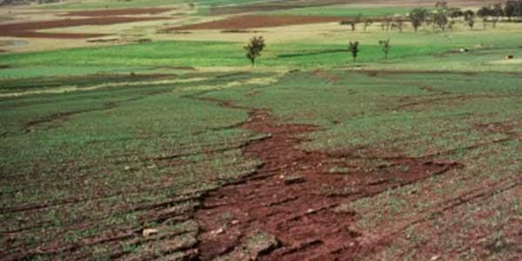
Inspirujte se...
Souvislosti:
Umístění: Lawn Hill Creek, přítok řeky Gregory, se táhne 230 km od Severního teritoria do Queenslandu.
Problém: V roce 2015 byla zjištěna silná eroze strží a degradace půdy v důsledku staré silnice, která změnila způsob odtoku.
Riziko: Potenciální splynutí potoků Crocodile a Lawn Hill, hrozící nevratnými hydrologickými změnami.
Další čtení
Budování dovedností a znalostí v oblasti zlepšování rekultivace půdy a kontroly půdní eroze

Slide 25
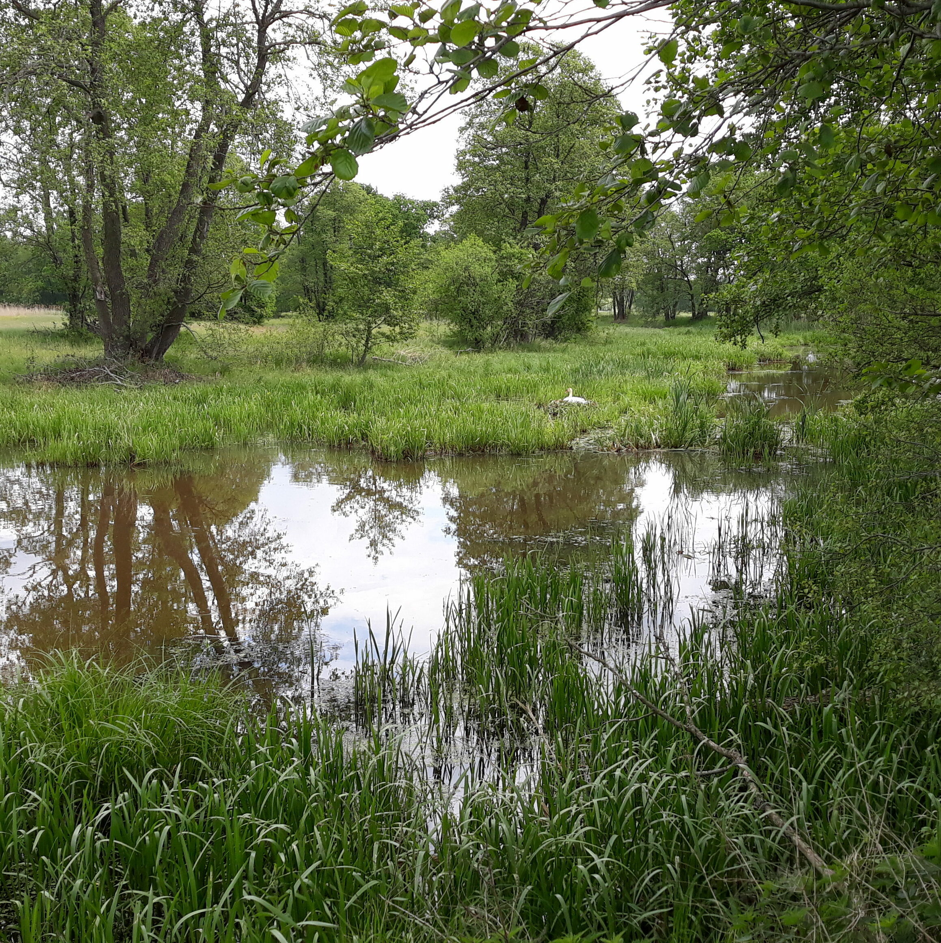
Intervence:
Výkopové práce a stabilizace: K vyplnění erodovaných strží vhodnou zeminou a jejich stabilizaci byly použity těžké stroje s opotřebovanými pneumatikami traktorů.
Přeložení silnice: Silnice byla přesunuta mimo potoky, aby se zabránilo další erozi.
Výsledky:
Obnova vegetace: Výrazný nárůst původních travin a půdního pokryvu, snížení budoucího rizika eroze.
Obnovený průtok vody: Oba potoky přirozeně tečou a snižuje se v nich množství půdních sedimentů.
Dopad na vzdělávání: Plánované následné workshopy ke sdílení úspěšných postupů.

Slide 26
Dobrá práce! Vedete si skvěle.
Následuje modul 8, ve kterém probíráme tématiku ochrany biologické rozmanitosti.

